Slide 1
第八章
排 泄 护 理
主讲人：陈亚静
单位：郑州澍青医学高等专科学校

Slide 2
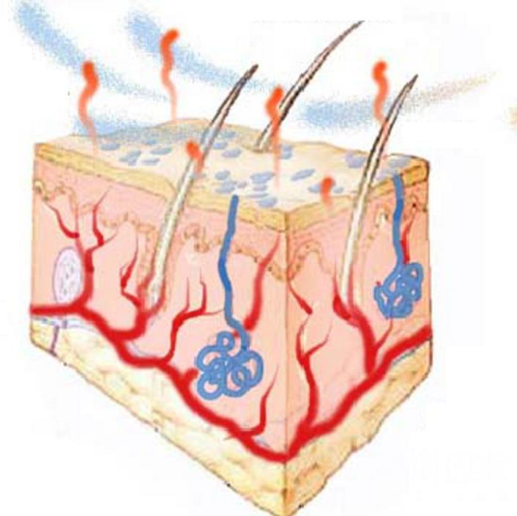
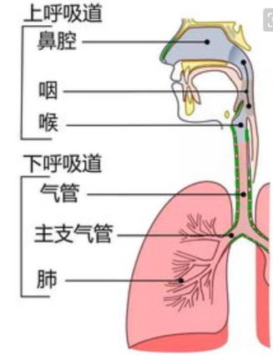
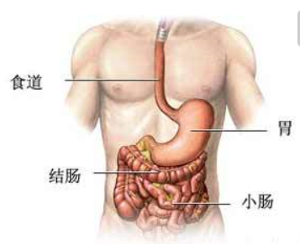
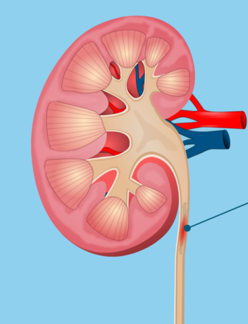
什么是排泄？
将新陈代谢所产生的终产物排出体外的生理过程。
皮肤
呼吸道
消化道
泌尿道

Slide 3
本章节框架
排尿活动的评估
排尿护理
排尿活动异常的护理
导尿术
协助排尿的护理技术
留置导尿术
排泄护理
排便活动的评估
膀胱冲洗
排便护理
排便活动异常的护理
灌肠法
简易通便法
协助排便的护理技术
肛管排气法

Slide 4
第一节
排 尿 护 理

Slide 5
排尿是人体的基本生理需要之一。通过排尿活动将机体代谢的终产物、过剩盐类、有毒物质和药物排出体外，同时调节水、电解质、酸碱平衡，维持体内环境相对稳定。

Slide 6
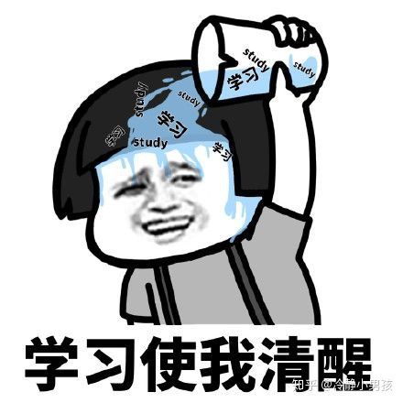
1.了解：泌尿系统的结构、功能；男女性尿
道的区别
2.熟悉：排尿活动的评估、导尿及留置导尿
的目的
3.掌握：1）导尿目的、操作步骤和注意事项
2）留置导尿术病人的护理要点
3）排尿异常的护理措施

Slide 7
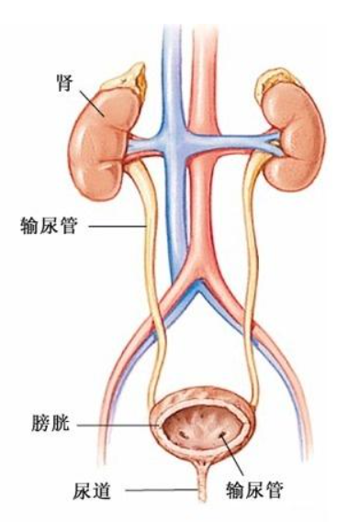
排尿活动的评估
影响排尿因素的评估
尿液状态的评估
排尿异常的评估
排尿活动异常病人的护理
尿潴留病人的护理
尿失禁病人的护理
协助排尿的护理技术
导尿术
留置导尿术
膀胱冲洗法

Slide 8
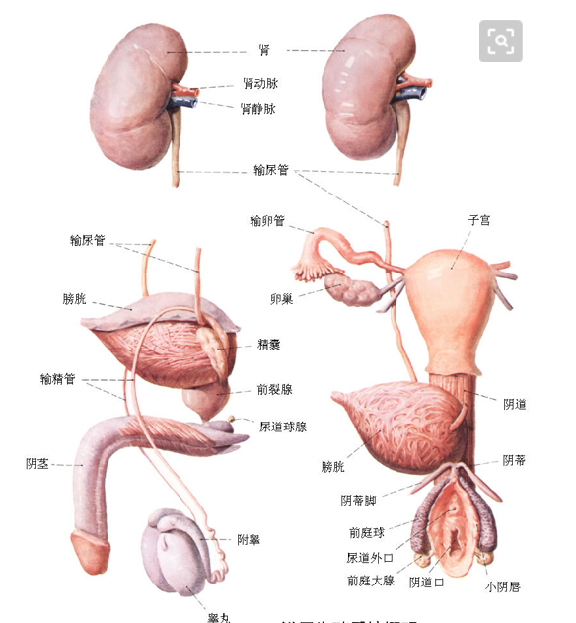
泌尿系统有哪些部分组成？
肾脏——产生
输尿管——运送
膀胱——储存
尿道——排出通道
尿液随时都在产生，但是不能随时排出！

Slide 9
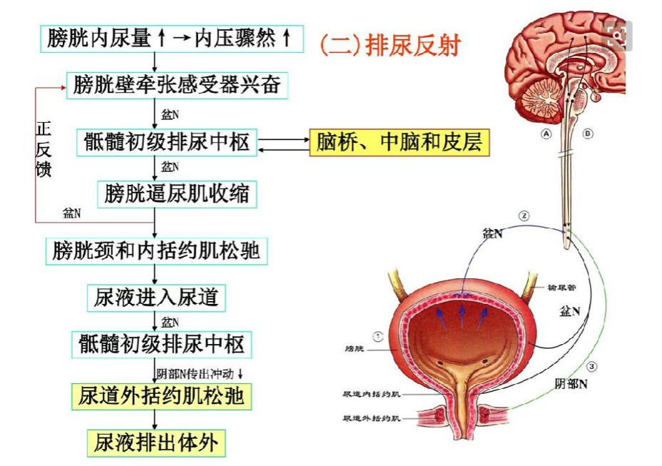
400—500ml

Slide 10
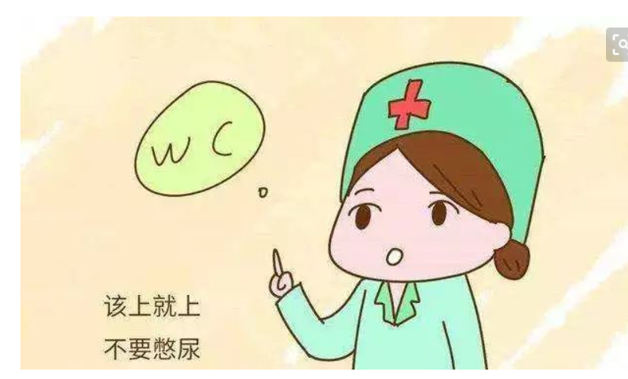
一、排尿活动的评估——影响排尿因素
正常排尿受意识控制，无痛苦，无障碍，可自主随意进行。
郑州澍青医学高等专科学校

Slide 11
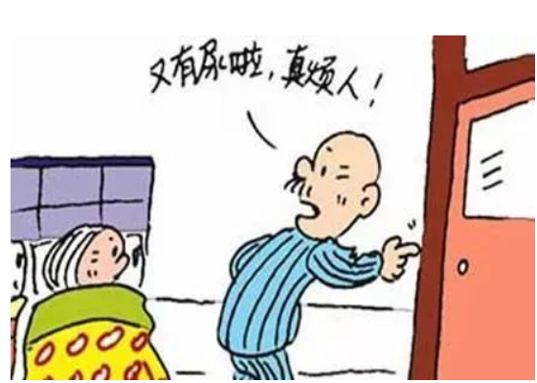
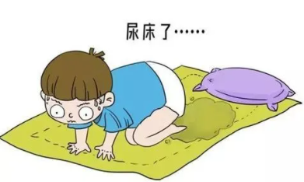
一、排尿活动的评估——影响排尿因素
生理因素——年龄
N系统发育不完善排尿不受意识控制
肾脏浓缩功能下降
盆底肌松弛、膀胱括约肌萎缩
郑州澍青医学高等专科学校

Slide 12
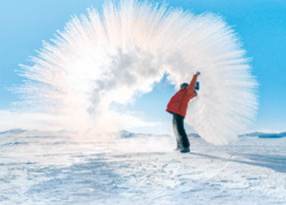
一、排尿活动的评估——影响排尿因素
生理因素——气候变化
高温出汗—水分丢失—晶体渗透压升高—抗利尿激素分泌 —尿液浓缩—尿量减少
冬季寒冷—血管收缩—循环血量增加—体内水分相对增多—抗利尿激素分泌 —尿量增多
郑州澍青医学高等专科学校

Slide 13
一、排尿活动的评估——影响排尿因素
心理因素
压力影响会阴部肌肉和膀胱括约肌的放松或者收缩
听觉、视觉或其他身体感觉均可刺激排尿反射增强或抑制
郑州澍青医学高等专科学校

Slide 14
一、排尿活动的评估——影响排尿因素
社会文化因素——社会规范、个人习惯
排尿习惯受到（姿势、时间、环境）改变而改变。
郑州澍青医学高等专科学校

Slide 15
一、排尿活动的评估——影响排尿因素
液体与饮食摄入
液体摄入的量和种类可直接影响尿量和频率。
饮水量多，则尿量多。
咖啡、茶、酒类饮料可利尿。
含水多的食物比如西瓜等可增加液体摄入。
含盐较高的饮料食物导致钠水潴留，尿量减少。
郑州澍青医学高等专科学校

Slide 16
一、排尿活动的评估——影响排尿因素
疾病、治疗与检查因素
神经损伤——尿失禁
肾脏病变——少尿、无尿
肿瘤、结石——排尿障碍
前列腺增生——排尿困难
郑州澍青医学高等专科学校

Slide 17
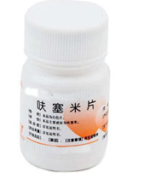
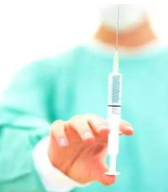
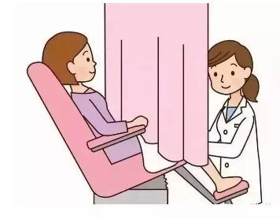
一、排尿活动的评估——影响排尿因素
疾病、治疗与检查因素
利尿剂增加排尿；影响神经传导的麻醉剂等干扰排尿。
郑州澍青医学高等专科学校

Slide 18
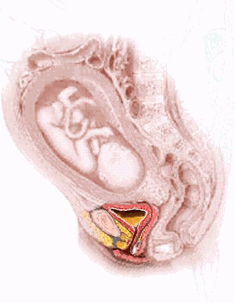
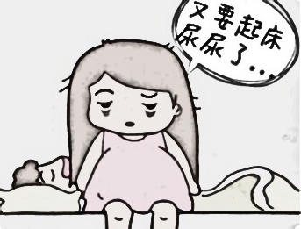
一、排尿活动的评估——影响排尿因素
其他因素
妇女在妊娠时（8-12w），可因子宫增大压迫膀胱致使排尿增多。
郑州澍青医学高等专科学校

Slide 19
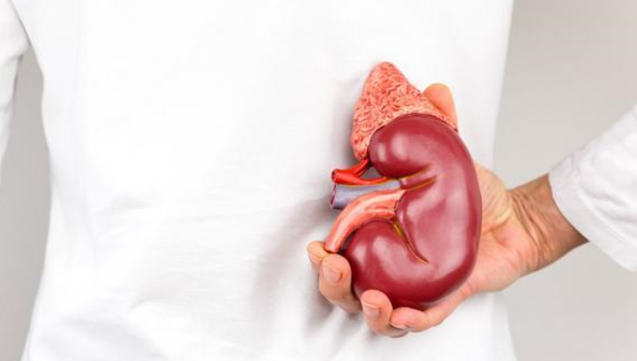
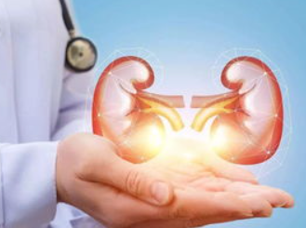
一、排尿活动的评估——尿液状态的评估
尿量和次数
一般成人白天排尿3~5次，夜间0~1次。
每次尿量200~400ml。
24小时尿量1000~2000ml，平均在1500ml。
少尿、无尿
尿潴留
尿频
郑州澍青医学高等专科学校

Slide 20
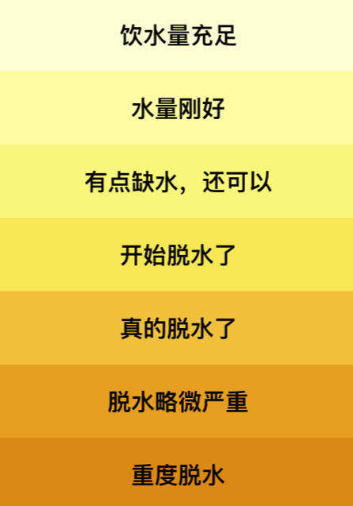
一、排尿活动的评估——尿液状态的评估
正常颜色
淡黄色或深黄色。
郑州澍青医学高等专科学校

Slide 21
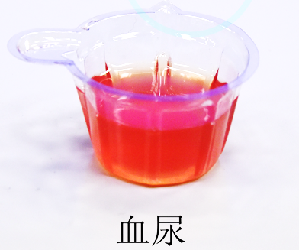
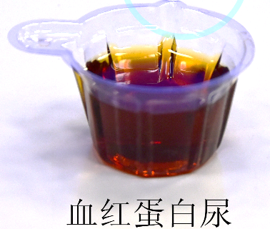
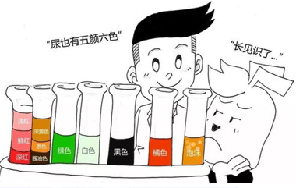
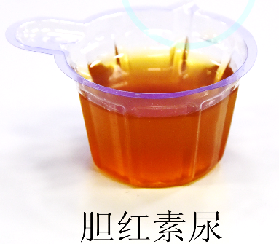
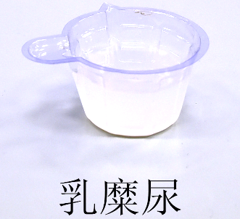
一、排尿活动的评估——尿液状态的评估
异常颜色
郑州澍青医学高等专科学校

Slide 22
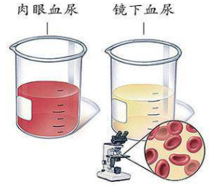
一、排尿活动的评估——尿液状态的评估
血尿
颜色深浅与所含红细胞的量有关
常见于：急性肾小球肾炎
输尿管结石
泌尿系肿瘤、结核及感染
郑州澍青医学高等专科学校

Slide 23
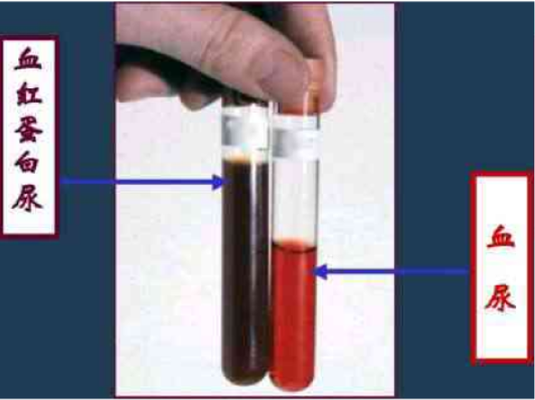
一、排尿活动的评估——尿液状态的评估
血红蛋白尿
大量红细胞在血管内被破坏，
血红蛋白经肾脏排出。
常见于：血型不合所致溶血
恶性疟疾
阵发性睡眠性血红蛋白尿
郑州澍青医学高等专科学校

Slide 24
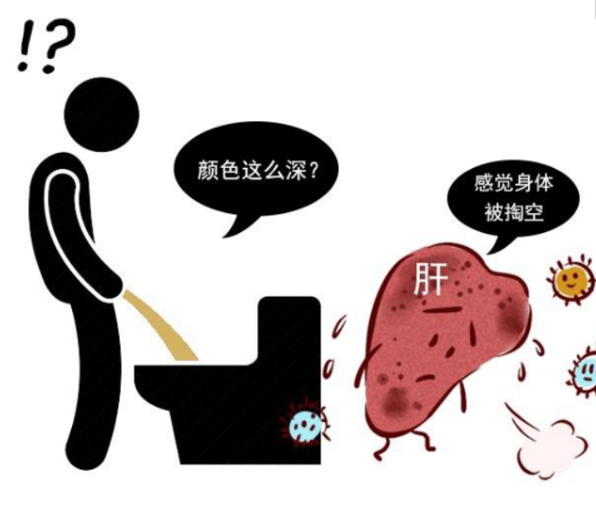
一、排尿活动的评估——尿液状态的评估
胆红素尿
尿液含有胆红素，呈深黄色或黄褐色，
振荡后泡沫也呈黄色。
常见于：阻塞性黄疸
肝细胞性黄疸
郑州澍青医学高等专科学校

Slide 25
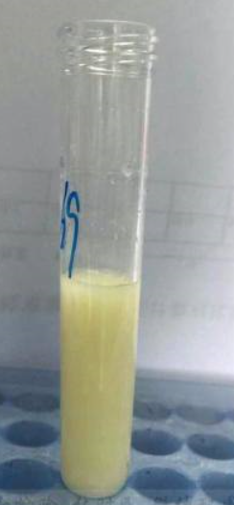
一、排尿活动的评估——尿液状态的评估
乳糜尿
尿液含有淋巴液，呈乳白色。
常见于：丝虫病
泌尿系化脓性炎症
郑州澍青医学高等专科学校

Slide 26
郑州澍青医学高等专科学校

Slide 27
一、排尿活动的评估——尿液状态的评估
透明度
正常情况：清澈透明，放置后有微量絮状沉淀（尿盐），加热、加酸或加碱后可溶解，变澄清。
异常情况：排出的新鲜尿液即呈白色絮状混浊，见于泌尿系统感染。尿中含有大量脓细胞、红细胞、上皮细胞、细菌或炎性渗出物时，加热、酸、碱后浑浊度也不改变。
郑州澍青医学高等专科学校
Notes:
饮食或药物会造成尿液有微量沉淀，如食用动物肝脏等含量嘌呤较高的食物，或者服用碱性药物时

Slide 28
一、排尿活动的评估——尿液状态的评估
气味
正常气味来自于尿内挥发性酸，久置尿素分解产生氨—氨臭味。
异常气味：泌尿系感染—新鲜尿液氨臭味
糖尿病酮症酸中毒—烂苹果味
膀胱直肠瘘—粪臭味
郑州澍青医学高等专科学校

Slide 29
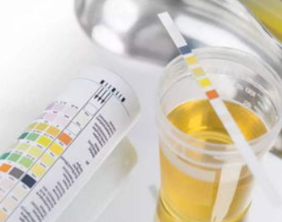
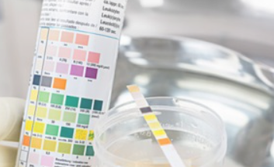
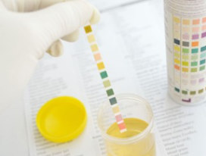
一、排尿活动的评估——尿液状态的评估
酸碱度
正常尿液呈弱酸性，pH为4.5~7.5，平均为6，可受饮食影响。
异常情况：酸中毒或使用氯化铵等酸性药物——酸性
严重呕吐、使用碱性药物——碱性
郑州澍青医学高等专科学校

Slide 30
一、排尿活动的评估——尿液状态的评估
尿比重
同体积的尿液和同体积的纯水之间的重量之比,反映尿液的浓缩程度。
尿比重正常值是在1.015-1.025之间，与尿量呈反比。
尿比重＜1.015；尿崩症、慢性肾小球肾炎、肾盂肾炎
尿比重＞1.025；急性肾小球肾炎、高热、脱水
尿比重≈1.010；提示肾功能严重障碍
郑州澍青医学高等专科学校

Slide 31
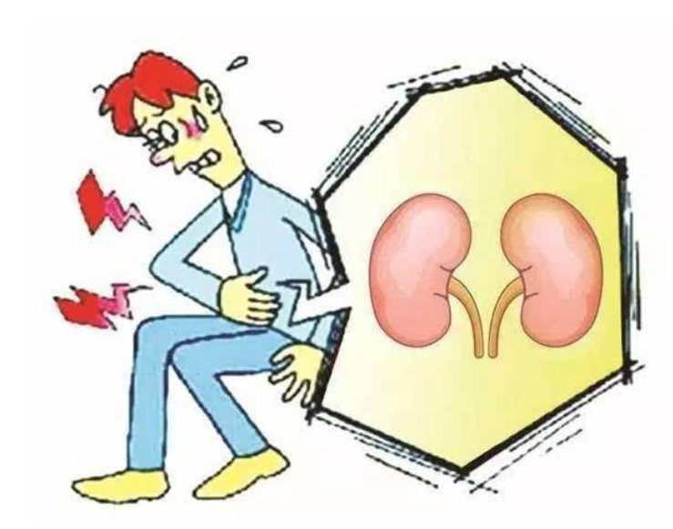
一、排尿活动的评估——排尿异常的评估
多尿
少尿
无尿
膀胱刺激征
尿潴留
尿失禁
尿量异常
郑州澍青医学高等专科学校

Slide 32
排尿异常——多尿、少尿、无尿
尿量异常对比
 | 尿量 | 诱因 | 常见病
多尿 | ＞2500ml/24H | 内分泌代谢障碍或肾小管浓缩功能不全引起 | 糖尿病、尿崩症、急性肾功能衰竭的多尿期
少尿 | ＜400ml/24H ＜17ml/H | 发热、液体摄入过少、休克等致血液循环减少 | 心脏、肾脏、肝脏功能衰竭
无尿 | ＜100ml/24H ＜0ml/12H | 严重血液循环不足，肾小球滤过率明显降低 | 严重休克、肾衰竭、药物中毒
郑州澍青医学高等专科学校

Slide 33
排尿异常——膀胱刺激征
因为膀胱及尿道感染或机械性刺激，导致病人出现尿频、尿急、尿痛，时常伴有血尿。
尿频:单位时间内排尿次数增多。（总量不变）
尿急:突然有尿意，不能控制需立即排尿，排尿反射特别强烈。
尿痛:排尿时膀胱区及尿道病损处受刺激产生疼痛。
郑州澍青医学高等专科学校

Slide 34
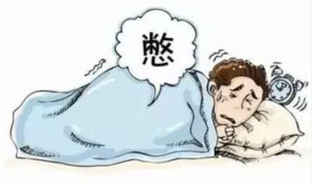
排尿异常——尿潴留
尿液大量存留在膀胱内而不能自主排出。
主诉：下腹胀痛，排尿困难。
体检：耻骨上膨隆，扪及囊样包
块，叩诊呈实音，有压痛。
机械性梗阻：膀胱颈至尿道外口的某一部位有梗阻性病变。
动力性梗阻：控制排尿的中枢或周围神经受损。
其 他 原 因：心理因素或习惯改变
郑州澍青医学高等专科学校

Slide 35
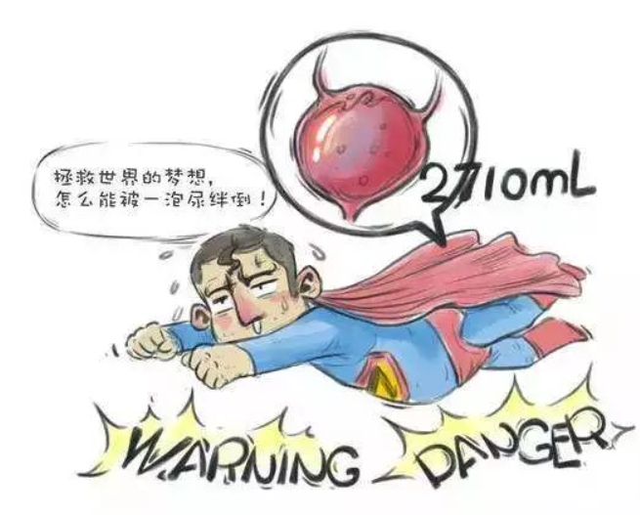
二、排尿活动异常病人的护理
尿潴留病人的护理：
心理护理：多安慰
提供隐蔽的排尿环境
调整体位和姿势
针灸法
诱导排尿：听水声、冲会阴
热敷、按摩
药物治疗：注射卡巴胆碱
导尿术
郑州澍青医学高等专科学校

Slide 36
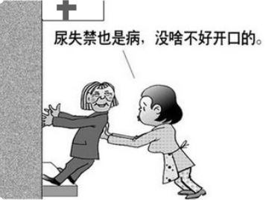
排尿异常——尿失禁
排尿失去意识控制或不受意识控制，尿液不自主地流出。
持续性尿失禁（真性尿失禁）
假性尿失禁（充溢性尿失禁）
压力性尿失禁（不完全性尿失禁）
急迫性尿失禁
郑州澍青医学高等专科学校

Slide 37
 | 真性尿失禁 | 假性尿失禁 | 压力性尿失禁 | 急迫性尿失禁
膀胱 | 空虚（完全不能储存尿液） | 胀满（不能完全排出） | 腹内压增高 | 低容量不自主排尿，常伴尿频、尿急
原因 | 排尿反射失去大脑皮质的控制；膀胱括约肌损伤或支配括约肌的神经损伤 | 脊髓初级排尿活动受抑制；膀胱以下尿路梗阻 | 膀胱括约肌张力降低、盆底肌肉及韧带松弛；膀胱内压力＞尿道阻力 | 膀胱受炎症、出口梗阻刺激；大脑皮质对脊髓排尿中枢的抑制减弱
常见于 | 昏迷、截瘫、手术或分娩、膀胱阴道瘘 | 前列腺增生、膀胱颈梗阻、下尿路梗阻或狭窄 | 中老年女性；前列腺切除术后的病人 | 膀胱功能失调，收缩不受控制
郑州澍青医学高等专科学校

Slide 38
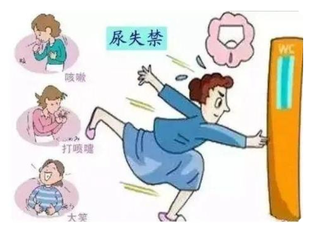
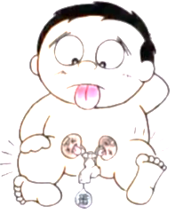
二、排尿活动异常病人的护理
尿失禁病人的护理：
心理护理：理解、帮助和尊重病人，给予安慰、开导和鼓励，树
立信心，配合治疗和护理。
皮肤护理：加铺橡胶单、中单，勤洗、勤换保持干燥，减小异味
，防止压疮。
外部引流：可用男、女不同的接尿装置引流尿液，每天清洗。
郑州澍青医学高等专科学校

Slide 39
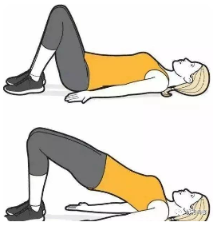
二、排尿活动异常病人的护理
尿失禁病人的护理：
重建正常的排尿功能
1）摄入适当的液体：多饮水增加对膀胱的刺激反射，还
可预防泌尿系感染，晚上限量。
2）持续的膀胱训练：定时使用便器，按压膀胱协助排尿。
3）骨盆底部肌肉力量的锻炼：进行骨盆底部肌肉锻炼，
增强控制排尿的能力。
郑州澍青医学高等专科学校

Slide 40
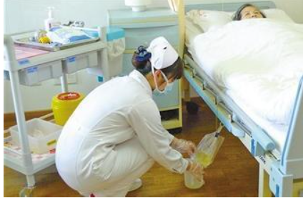
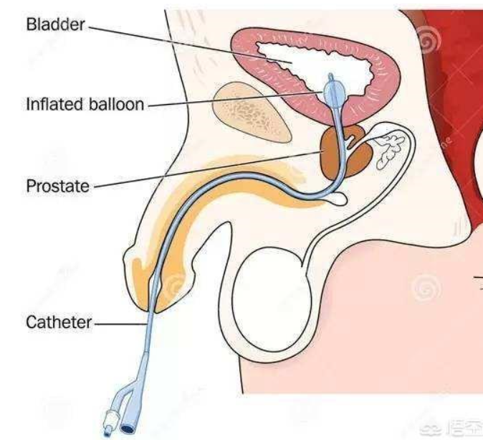
二、排尿活动异常病人的护理
尿失禁病人的护理：
留置导尿术：对于长期尿失禁的病人，可留置尿管。同时
定时夹放引流管，锻炼膀胱肌肉张力。
郑州澍青医学高等专科学校

